Slide 1
Урок литературного чтения в 1 классе
К. И. Чуковский «Телефон»
Подготовила : учитель МБОУ СОШ № 1 г. Лакинск Клёнова Е. В.

Slide 2
Чистоговорки
У канавки две козявки продают ежам булавки.
он-он-он-у меня зазвонил ....
ыр-ыр-ыр- любит воду Мой......
ил-ил-ил-крокодил солнце в небе …….
ца-ца-ца-нынче Муха- Цокотуха имени………..

Slide 3
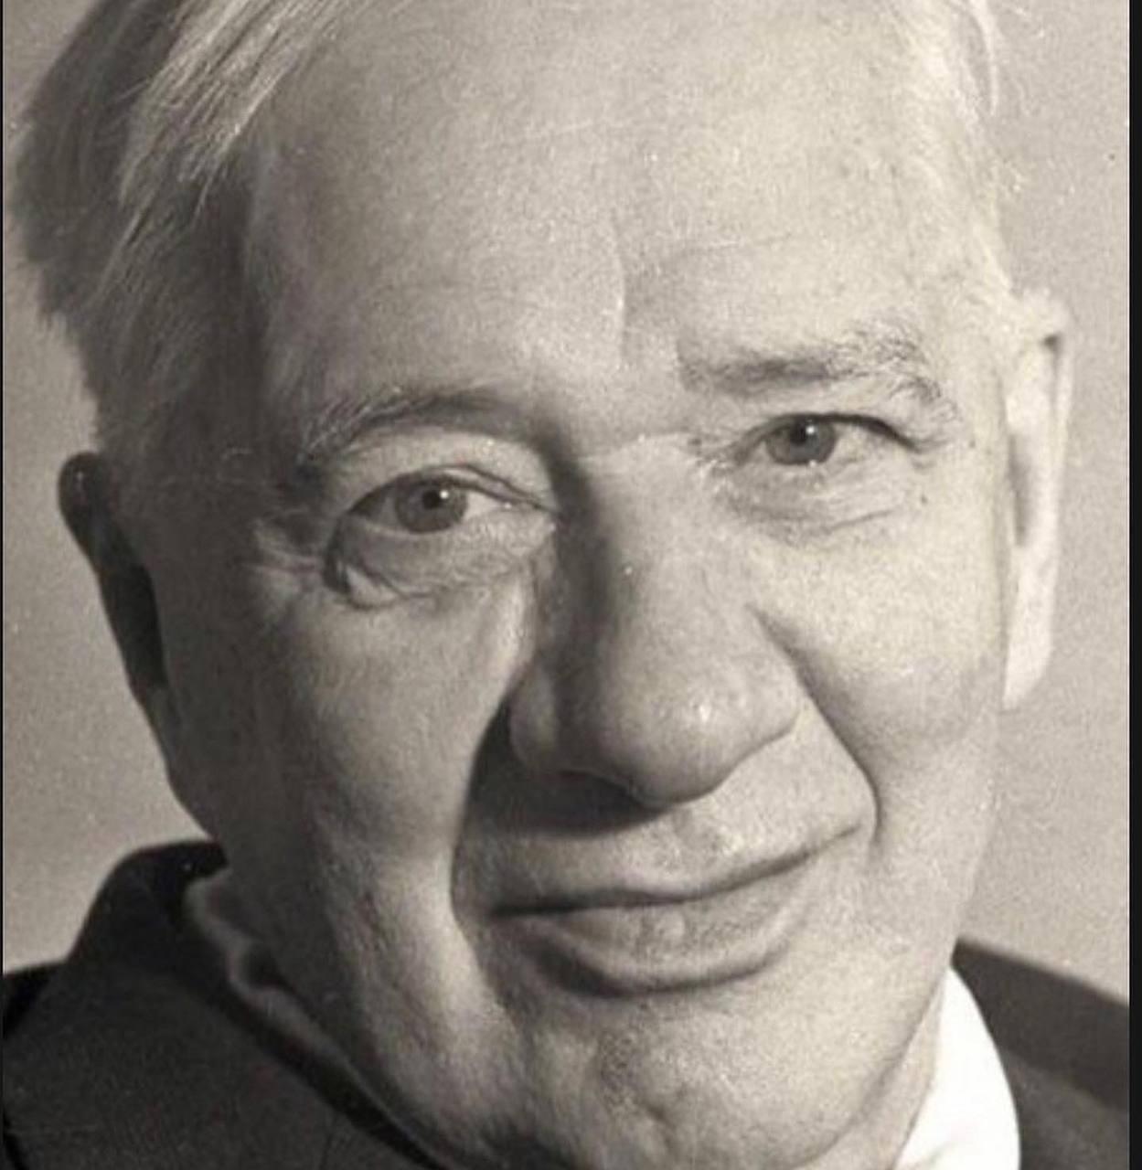
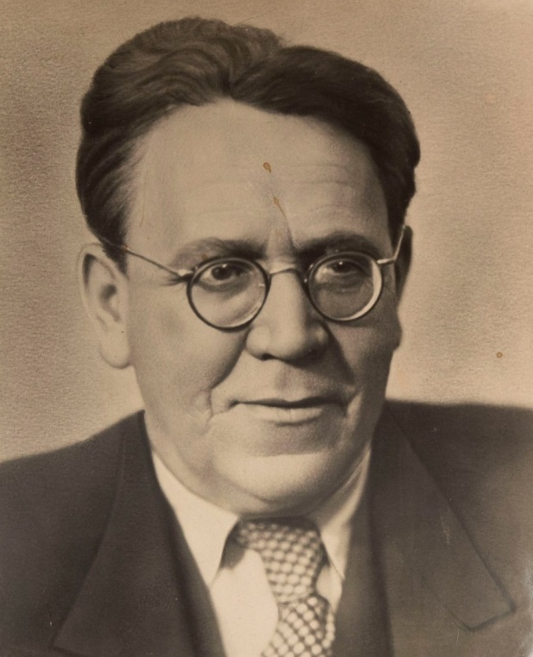
Узнай детских писателей

Slide 4
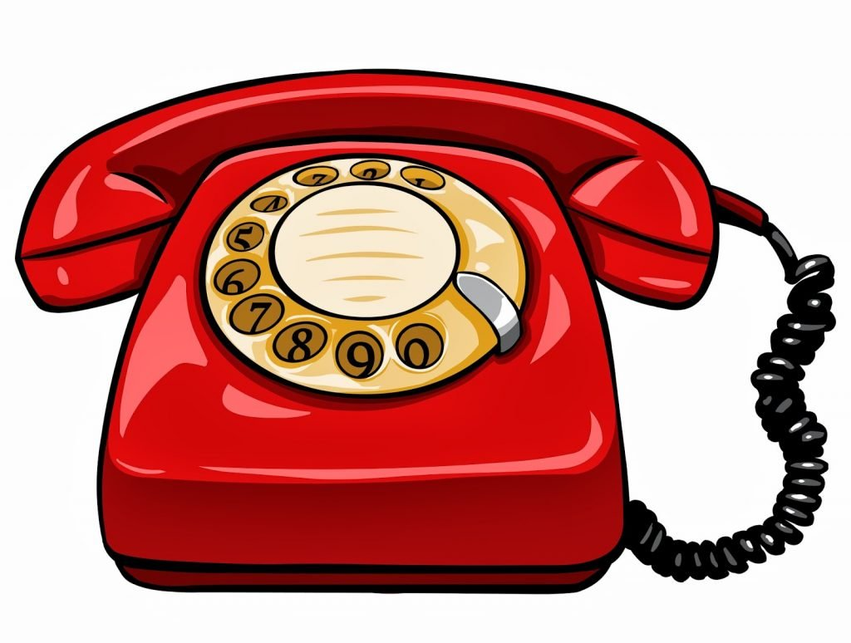
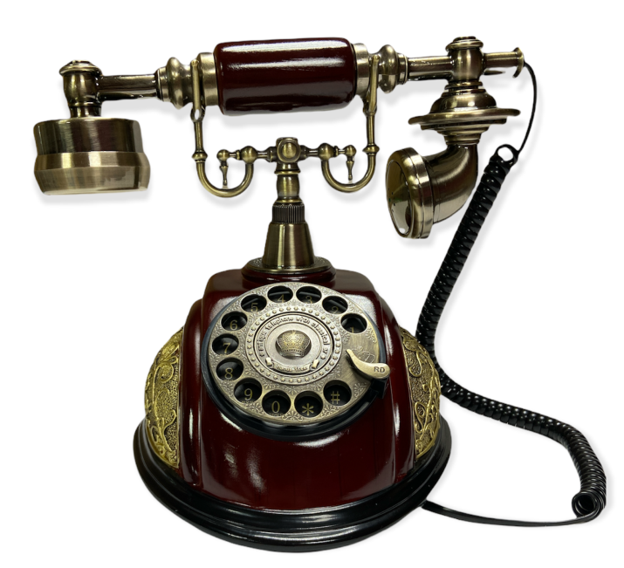
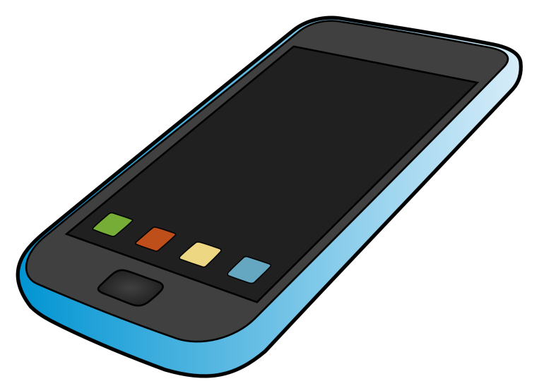
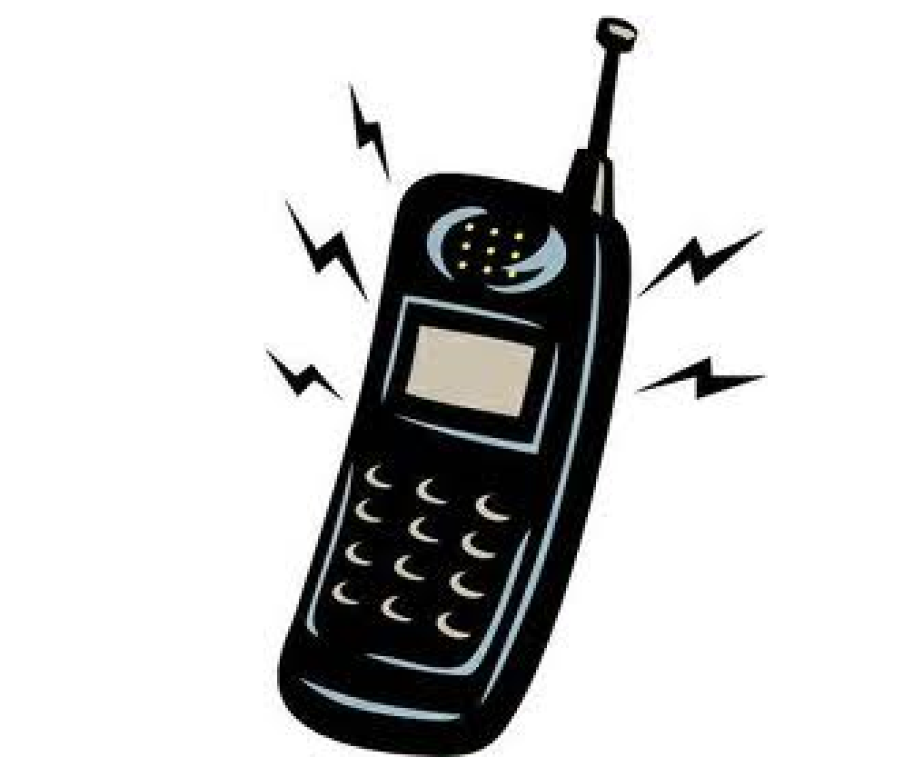
У меня зазвонил телефон

Slide 5
Словарная работа
Дюжина – двенадцать.
Дребедень – ерунда, чепуха.
Газели – вид антилопы.
Галдели – громко говорили.
Пуд – русская мера веса (примерно 16кг).
нынче- сегодня
калоши- резиновая обувь

Slide 6
Оцени свою работу

